Slide 1
C++ 기반 Google Cloud MySQL 연동 ATM 프로그램
2020.12.28
김 현 아 (kimha1999@skuniv.ac.kr)

Slide 2
목차
Overview
C++
MySQL
클라우드 컴퓨팅
Google Cloud Platform
프로그램 설명
프로그램 구현

Slide 3
Overview

Slide 4
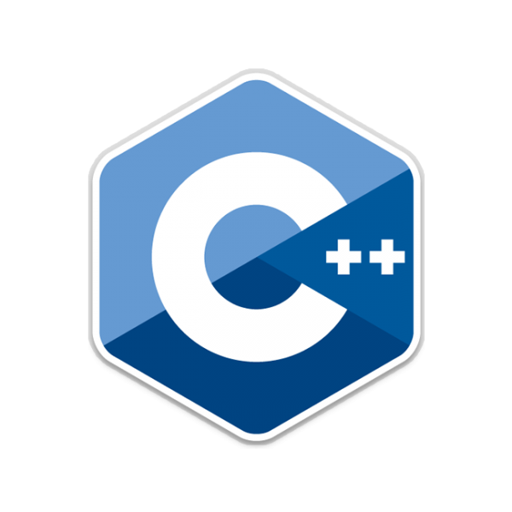
C++
C 언어의 문법과 기능 모두 사용 가능
객체 지향 프로그래밍 언어
추상화
캡슐화
은닉화

Slide 5

MySQL
오픈 소스 관계형 데이터베이스 관리 시스템(RDBMS)
표준 데이터베이스 질의 언어 SQL을 사용
다양한 운영체제에서 사용
Windows, Linux
여러가지 프로그래밍 언어 지원
C언어, C++, JAVA, PHP
RDBMS : Relational Database Management System

Slide 6
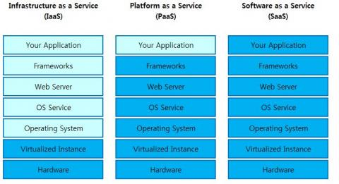
클라우드 컴퓨팅
인터넷 상에서 컴퓨팅 자원을 이용
사용한 만큼 비용을 지불하여 서비스 운영의 효율성 증가
관리 주체와 수준에 따라 유형을 구분
IaaS : 컴퓨터 자원을 원하는 형태로 제공
PaaS : 컴퓨터 자원과 개발환경 제공
SaaS : 소프트웨어까지 제공

Slide 7

Google Cloud Platform
Google에서 개발한 클라우드 컴퓨팅 플랫폼
2018년 12월 기준 클라우드 사용률 3위
오픈소스 소프트웨어 지원 및 합리적 가격
사용자 친화적인 UI로 직관성이 높음

Slide 8
프로그램 설명

Slide 9
MENU 선택
< 사용자 >
예금 입금
예금 출금
계좌 이체
잔액 조회
통장 정리
계좌 생성
비밀번호 변경
< 관리자 >
계좌 정지
계좌 정지 해제
관리자 비밀번호 변경
기본 메뉴 복귀
종료

Slide 10
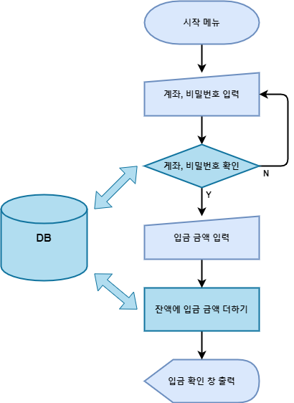

사용자 MENU 실행 절차 (1/6)
< 입금 >
계좌번호, 비밀번호 입력 및 확인
금액 입력
확인 창

Slide 11
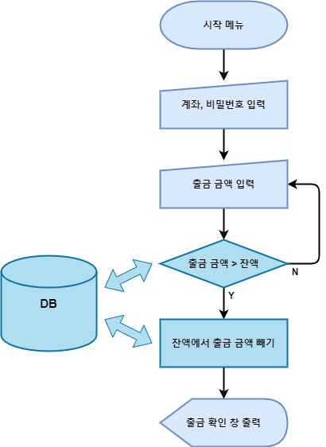
사용자 MENU 실행 절차 (2/6)
< 출금 >
계좌번호, 비밀번호 입력 및 확인
금액 입력
잔액 확인 후 출금
확인 창

Slide 12
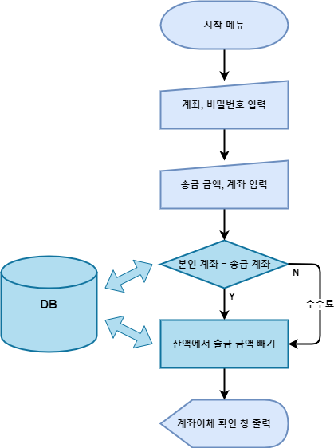
사용자 MENU 실행 절차 (3/6)
< 계좌 이체 >
계좌번호, 비밀번호 입력 및 확인
금액 입력
은행 비교 후 수수료
잔액 확인 후 이체
확인 창

Slide 13
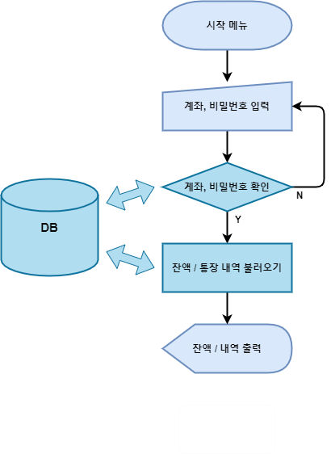
사용자 MENU 실행 절차 (4/6)
< 잔액조회 / 통장정리 >
계좌번호, 비밀번호 입력 및 확인
잔액 / 통장 내역 확인

Slide 14
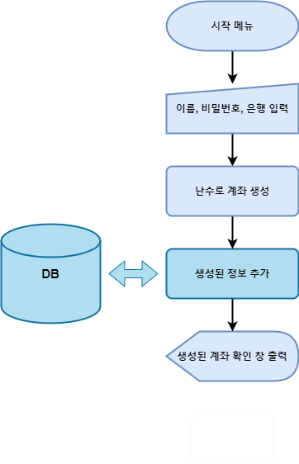
사용자 MENU 실행 절차 (5/6)
< 계좌 생성 >
이름, 은행, 비밀번호 입력
난수를 이용하여 계좌 생성
확인 창

Slide 15
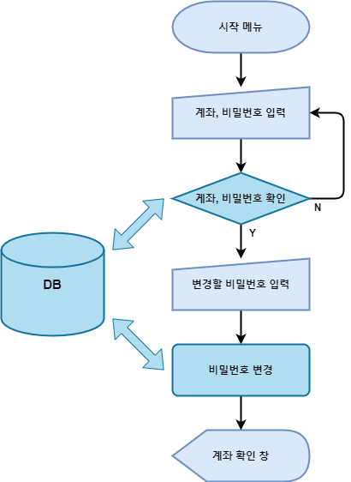
사용자 MENU 실행 절차 (6/6)
< 비밀번호 변경 >
계좌번호, 비밀번호 입력 및 확인
비밀번호 변경

Slide 16
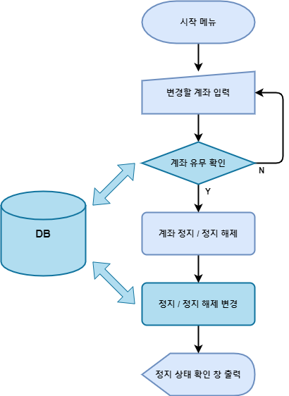
관리자 MENU 실행 절차
< 계좌 정지 / 계좌 정지 해제 >
계좌 입력
올바른 계좌인지 확인
정지 또는 정지 해제
확인 창

Slide 17
프로그램 구현

Slide 18
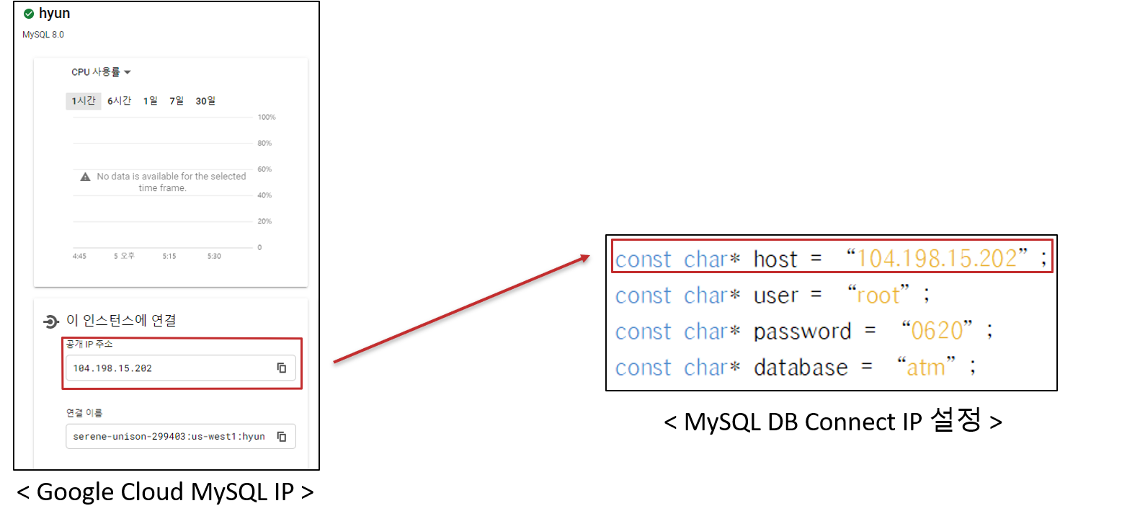
구글 클라우드 연동 (1/2)
구글 클라우드에 구축된 MySQL과 ATM 프로그램 데이터베이스 연동

Slide 19
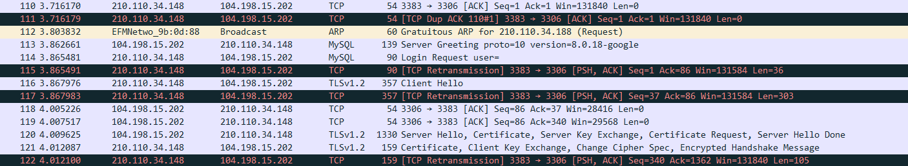
구글 클라우드 연동 (2/2)
Wireshark
< Wireshark >

Slide 20
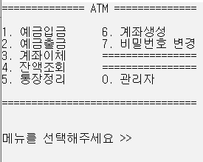
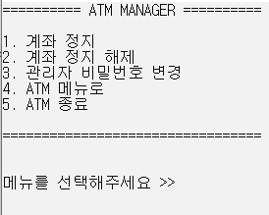
실행 결과 (1/5)
초기화면
< 사용자 메뉴 >
< 관리자 메뉴 >

Slide 21
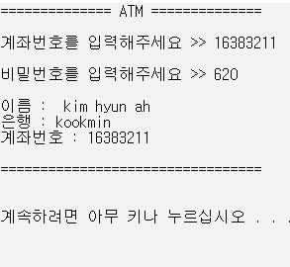
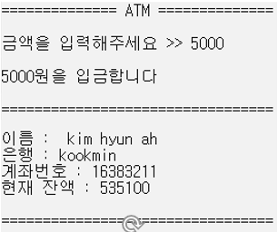
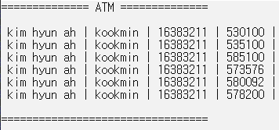
실행 결과 (2/5)
메뉴 실행
< 계좌 입력> < 송금 > < 통장 내역 >

Slide 22
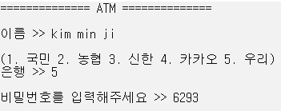
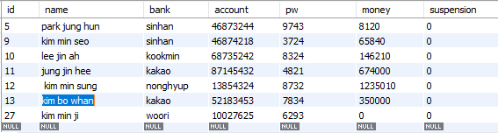
실행 결과 (3/5)
메뉴 실행
< 계좌 생성 >
< MySQL >

Slide 23
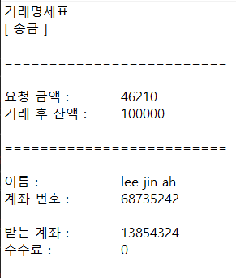
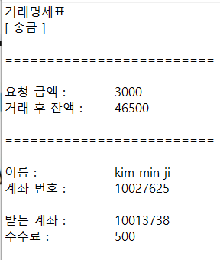
실행 결과 (4/5)
텍스트 파일로 명세표 출력
< 같은 은행으로 송금 >
< 다른 은행으로 송금 >

Slide 24
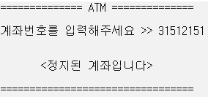
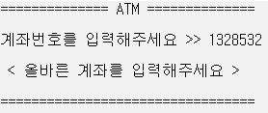
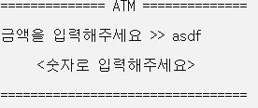
실행 결과 (5/5)
예외처리
< 정지된 계좌 입력 >
< 잘못된 계좌 입력 >
< 문자 입력 >

